Slide 1
KiÓm tra bµi cò
Câu 1
Nêu các tác dụng của dòng điện xoay chiều?
Dòng điện xoay chiều có tác dụng: nhiêt, quang, từ
Câu 2
Nêu tính chất lực từ của dòng điện xoay chiều?
Lực từ đổi chiều khi dòng điện đổi chiều
Câu 3
Dụng cụ đo cường độ dòng điện và hiệu điện thế xoay chiều?
§Ó ®o c­ưêng ®é dßng ®iÖn vµ hiÖu ®iÖn thÕ cña dßng ®iÖn xoay chiÒu ta dïng v«n kÕ vµ ampe kÕ cã ký hiÖu lµ AC hoÆc ( ).
KÕt qu¶ ®o kh«ng ®æi khi ta ®æi chèt cña phÝch c¾m vµo æ lÊy ®iÖn.

Slide 2

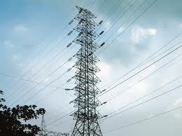
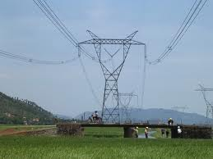
ĐẶT VẤN ĐỀ
Các dụng cụ điện trong nhà chỉ cần hiệu điện thế 220V. Vậy tại sao lại phải xây dựng đường dây cao thế vừa tốn kém vừa nguy hiểm?
Đường dây 500KV

Slide 3

Tiết 42
CHỦ ĐỀ: MÁY BIẾN THẾ
BÀI 36: TRUYỀN TẢI ĐIỆN NĂNG ĐI XA

Slide 4
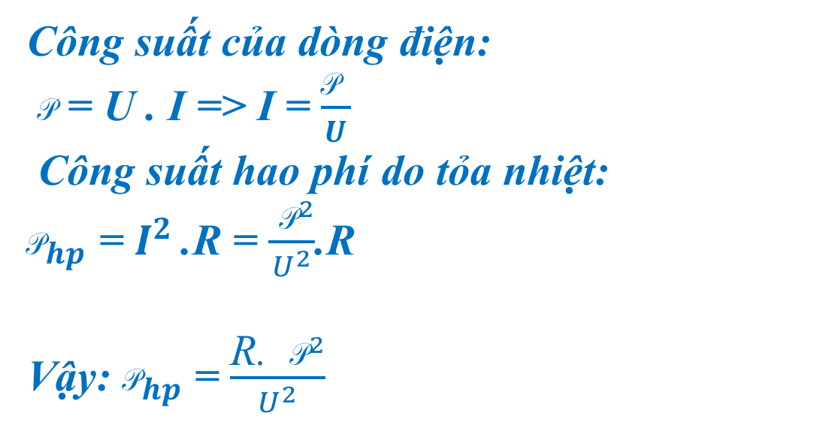
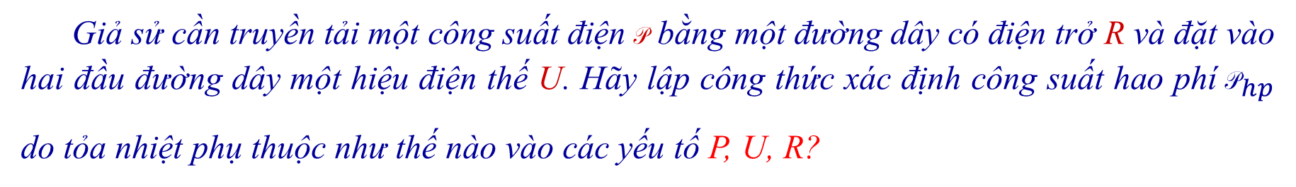

Giả sử cần truyền tải một công suất điện P bằng một đường dây có điện trở R và đặt vào hai đầu đường dây một hiệu điện thế U. Hãy lập công thức xác định công suất hao phí ${\text{P}}_{hp}$ do tỏa nhiệt phụ thuộc như thế nào vào các yếu tố P, U, R?
I. Sự hao phí điện năng trên đường dây truyền tải điện:
1. Tính điện năng hao phí trên đường dây tải điện:
Tóm tắt:
P
R
U
${\text{P}}_{hp}$=?
Giải:
Công suất của dòng điện:
P = U . I => I = $\frac{\text{P} }{U}$
Công suất hao phí do tỏa nhiệt:
${\text{P}}_{hp}$ = $I^{2 }$.R = $\frac{ {\text{P}}^{2}}{U^{2}}$.R
Vậy: ${\text{P}}_{hp}$ = $\frac{\text{R}\text{. }{\text{P}}^{2}}{U^{2}}$

Slide 5
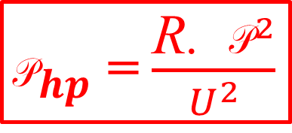
Để truyền tải một công suất P xác định, muốn giảm hao phí do tỏa nhiệt thì có thể có những cách làm nào?
I. Sự hao phí điện năng trên đường dây truyền tải điện:
1. Tính điện năng hao phí trên đường dây tải điện:
${\text{P}}_{hp}$ = $\frac{\text{R}\text{. }{\text{P}}^{2}}{U^{2}}$
C1: Từ công thức tính công suất hao phí do tỏa nhiệt:
Cách 1: Giảm điện trở R
Cách 2: Tăng U² => Tăng hiệu điện thế U
2. Cách làm giảm hao phí:

Slide 6
Cách 1: Giảm điện trở R
Để tìm cách giảm điện trở R ta dựa vào công thức:
Chất làm dây dẫn chọn trước và chiều dài đường dây không đổi
Tăng S tức là dùng dây dẫn có tiết diện lớn, có khối lượng, trọng lượng lớn → đắt tiền, nặng, dễ gẫy, phải có hệ thống cột điện lớn. Số tiền để tăng tiết diện S còn lớn hơn giá trị điện năng hao phí
=> không thể thực hiện được

Slide 7
Cách 2: Tăng U² => Tăng hiệu điện thế U
Nếu tăng U hai đầu đường dây thì có lợi gì? Muốn vậy cần phải giải quyết vấn đề gì?
Tăng U, công suất hao phí sẽ giảm rất nhiều.Vì công suất hao phí tỉ lệ nghịch với bình phương hiệu điện thế.
Vậy để tăng hiệu điện thế đặt vào hai đầu dây dẫn phải chế tạo máy tăng hiệu điện thế (Máy biến thế sẽ học ở bài sau)
=> Để làm giảm hao phí trên đường dây tải điện chúng ta cần làm theo cách 2 là tối ưu nhất

Slide 8
I. Sự hao phí điện năng trên đường dây truyền tải điện:
1. Tính điện năng hao phí trên đường dây tải điện:
${\text{P}}_{hp}$ = $\frac{\text{R}\text{. }{\text{P}}^{2}}{U^{2}}$
2. Cách làm giảm hao phí:
Để giảm hao phí điện năng do tỏa nhiệt trên đường dây tải điện thì tốt nhất là tăng hiệu điện thế đặt vào hai đầu đường dây. (Vì công suất hao phí do tỏa nhiệt tỉ lệ nghịch với bình phương hiệu điện thế đặt vào hai đầu dây)

Slide 9
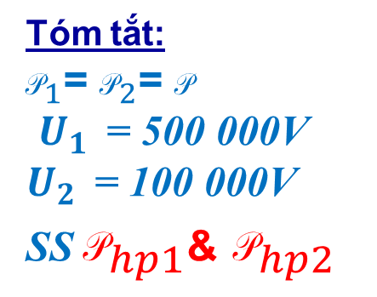
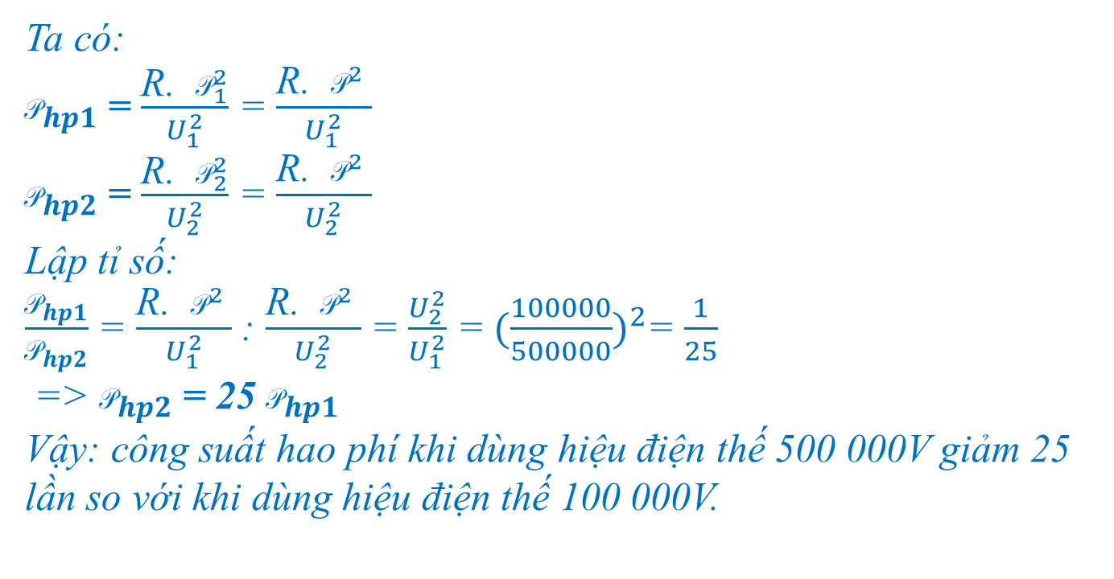
VẬN DỤNG
C4. Cùng một công suất điện P được tải đi trên cùng một dây dẫn. So sánh công suất hao phí khi dùng hiệu điện thế 500.000V với khi dùng hiệu điện thế 100.000V?
Tóm tắt:
${\text{P}}_{1}$= ${\text{P}}_{2}$= $\text{P}$
$U_{1 }$ = 500 000V
$U_{2 }$ = 100 000V
SS ${\text{P}}_{hp1}$& ${\text{P}}_{hp2}$
Giải:
Ta có:
${\text{P}}_{hp1}$ = $\frac{\text{R}\text{. }{\text{P}}_{1}^{2}}{U_{1}^{2}}$ = $\frac{\text{R}\text{. }{\text{P}}_{}^{2}}{U_{1}^{2}}$
${\text{P}}_{hp2}$ = $\frac{\text{R}\text{. }{\text{P}}_{2}^{2}}{U_{2}^{2}}$ = $\frac{\text{R}\text{. }{\text{P}}_{}^{2}}{U_{2}^{2}}$
Lập tỉ số:
$\frac{{\text{P}}_{hp1}}{{\text{P}}_{hp2}}$ = $\frac{\text{R}\text{. }{\text{P}}_{}^{2}}{U_{1}^{2}}$ : $\frac{\text{R}\text{. }{\text{P}}_{}^{2}}{U_{2}^{2}}$ = $\frac{U_{2}^{2}}{U_{1}^{2}}$ =$({\frac{100000}{500000})}^{2}$= $\frac{1}{25}$
=> ${\text{P}}_{hp2}$ = 25 ${\text{P}}_{hp1}$
Vậy: công suất hao phí khi dùng hiệu điện thế 500 000V giảm 25 lần so với khi dùng hiệu điện thế 100 000V.

Slide 10
VẬN DỤNG
C5. Trả lời câu hỏi nêu ra ở đầu bài học
Trả lời:
Người ta phải xây dựng đường dây cao thế để giảm công suất hao phí do tỏa nhiệt, giảm bớt khó khăn vì dây dẫn quá to và nặng.

Slide 11
Ghi nhí:
* Khi truyền tải điện năng đi xa bằng đường dây dẫn sẽ có một phần điện năng hao phí do hiện tượng toả nhiệt trên đường dây.
* Công suất hao phí do toả nhiệt trên đường dây tải điện tỉ lệ nghịch với bình phương hiệu điện thế đặt vào hai đầu đường dây.

Slide 12
Có thể em chưa biết
Để giảm hao phí người ta đã tăng hiệu điện thế ở hai đầu đường dây tải điện lên đến hàng chục nghìn, hàng trăm nghìn vôn, nhưng dây dẫn phải truyền đi dòng điện có cường độ hàng nghìn ampe. Do đó vẫ phải dùng dây dẫn là những dây cáp bằng đồng gồm nhiều sợi nhỏ xoắn lại có đường kính đến và xentimet hoặc đấu nhiều dây cáp đó thành một đường dây tải điện.
Đường dây tải điện Bắc Nam ở nước ta có hiệu điện thế 500000V, bởi vậy không nên đến gần đường dây vì rất nguy hiểm.

Slide 13

HƯỚNG DẪN VỀ NHÀ
1. Học thuộc nội dung bài học
2. Làm bài tập SBT
3. Đọc trước nội dung bài 37: “Máy biến thế”
KCT

